Slide 1
POTPORE RASPONSKIH SKLOPOVA
1 Zadaće potpora (1)
Potpore rasponskih sklopova imaju ove zadaće:
prenijeti na temeljno tlo stalno i promjenjivo opterećenje, te posebno opterećenje što nastaje pri građenju,
prenijeti na temeljno tlo sile što nastaju u statički neodređenih sklopova (od prednapinjanja, promjene temperature, slijeganja potpora itd.),
prenijeti na temeljno tlo vodoravne sile od djelovanja vjetra, kočenja vozila, potresa, trenja u ležajevima i dr.
omogućiti uzdužne pomake rasponskoga sklopa i vlastite pomake od djelovanja temperature, prednapinjanja, skupljanja i puzanja betona bez dodatnih sila u sklopu ili uz dodatne sile što se mogu izračunati i pruzeti.

Slide 2
1 Zadaće potpora (2)
omogućiti izobličenja rasponskoga sklopa (progibe glanog nosača s odgovarajućim kutovima zaokreta ležaja, poprečna zaokretanja pri torziji, slijeganja i zaokretanja temeljnoga tla bez dodatnih sila u sklopu ili uz dodatne sile što se mogu izračunati i pruzeti.
Potpore moraju biti sigurne i trajne u uporabi, a jedno-stavne za izvedbu i razumno skupe.
Kao bitan sastavni dio oblikovnog dojma što ga most ostavlja na promatrača, potpore moraju biti lijepo oblikovane.

Slide 3
2 Vrsti potpora i ležajeva (1)
Razlikujemo ove vrsti ležajeva (vidi odgovarajuće skice):
upeti,
nepomični,
pomični,
elastični.
Upetim ležajem ostvaruje se kruta veza između raspon-skoga sklopa i stupa ili upornjaka ili izravno s temeljem (upeti luk ili okvir).
Nepomični ležaj može biti:
točkast ili
crtast (linijski).
Prvi je zaokretljiv u svim smjerovima, a drugi samo u jednom – okomito na os pružanja crte.

Slide 4
2 Vrsti potpora i ležajeva (2)
I pomični ležajevi mogu biti točkasti ili crtasti što se tiče njihove zaokretljivosti, a dopuštaju pomake rasponskoga sklopa (RS) u jednom smjeru (usporedno s osi RS ili okomito na nju) ili u svim smjerovima.
U elastičnih ležajeva pomaci seograničavaju djelovanjem elastične opruge poput one u odbojniku za željeznička kola. Primjer: prigušnik za potres na kraju mosta.
3 Upornjaci (1)
Upornjak je krajnja potpora rasponskoga sklopa i ujedno je sklop što pridržava nasip. Oblik mu zavisi od:
visine nasipa,
vrsti rasponskoga sklopa (RS),
veličine pridržajne sile RS,
pomaka RS i
statičkog sustava RS.

Slide 5
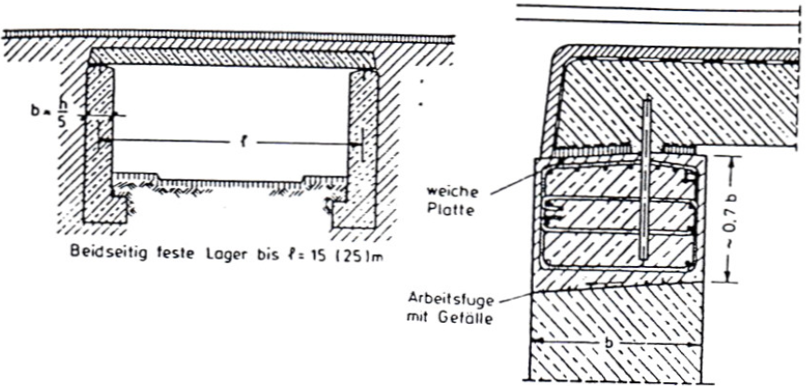
3 Upornjaci (2)
Bitno se razlikuju upornjaci grednih mostova od upor-njaka lučnih i okvirnih mostova.
3.1 Upornjaci malih mostova (1)
Upornjak malog mosta ima oblik jednostavnog zida na čijem je vrhu ležajna greda (klupa) na koju izravno naliježe ploča (slika 3.1).
Slika 3.1: Upornjak malog mosta

Slide 6
3 Upornjaci (2)
Bitno se razlikuju upornjaci grednih mostova od upor-njaka lučnih i okvirnih mostova.
3.1 Upornjaci malih mostova (1)
Do raspona 15 m oba upornjaka mogu imati nepomične crtaste ležajeve, a ako je temeljna stopa uža i tlo mekše, to se proteže do raspona 25 m.
Ležajna klupa preuzima sile cijepanja u smjeru okomitu na smjer pružanja (dakle u smjeru osi mosta), pa se mora armirati u dva okomita smjera. Računa se da je visoka 0,7b, gdje je b širina zida.

Slide 7
3 Upornjaci (3)
3.1 Upornjaci malih mostova (2)
Zidovi se samo minimalno armiraju radi sprječavanja prekomjerna raspucavanja.
Valja nastojati da se zid pri spoju s temeljnom stopom jače uzdužno armira radi raspodjeljivanja pukotina od spriječenoga skupljanja. Naime, stopa koja je u vlažnijem okolišu manje se skuplja od zida koji je izložen sušemu zraku, pa sprječava njegovo skupljanje, zbog čega on jače raspucava. U Njemačkoj se zidovi dulji od 12 m obično lagano prednapinju radi sprječavanja raspucavanja.
Ležajni zglob oblikuje se vrlo jednostavno s pomoću ploča od polistirena (“stiropora”) jer one dopuštaju zaokretanje ploče rasponskoga sklopa, a dostatno su čvrste za preuzimanje tereta svježeg betona.

Slide 8
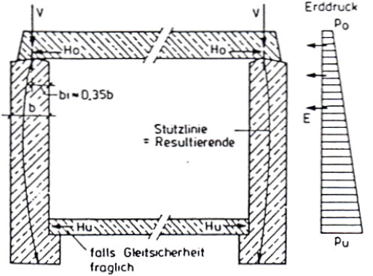
3 Upornjaci (4)
3.1 Upornjaci malih mostova (3)
Ako tlo ne može preuzeti vodoravnu silu među temeljne stope ugrađuje se razupora (ploča ili nekoliko greda, slika 3.2).
Slika 3.2: Potporna krivulja upornjaka s obostrano nepomičnim ležajevima

Slide 9
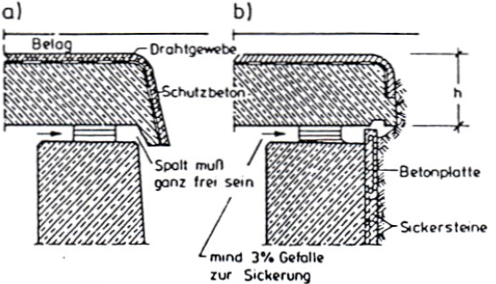
3 Upornjaci (4)
3.1 Upornjaci malih mostova (3)
Pri rasponima > 15 (25) m na objema se stranama ugrađuju elastomerni ležajevi, jer su oni istodobno i pomični i nepomični i zaokretljivi, slika 3.3.
Slika 3.3: Završetak tanke ploče na pomičnom
ležaju manjeg mosta na sporednim cestama

Slide 10
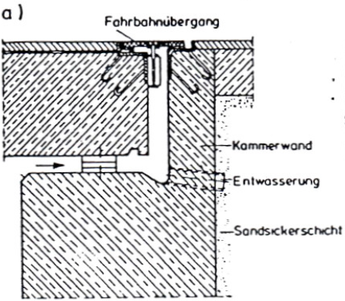
3 Upornjaci (4)
3.1 Upornjaci malih mostova (3)
Ako je debljina ploče > 0,5 m mora se predvidjeti zidić upornjaka, slika 3.4.
Vrh ležajne klupe izvodi se s padom prema zidiću i mora se ugraditi cjevčica za istjecanje nakupljene vode kako ne bi curila po licu zida.
Slika 3.4: Završetak rasponskoga sklopa
na pomičnome ležaju sa zaštitnim zidićem
i prijelaznom napravom

Slide 11
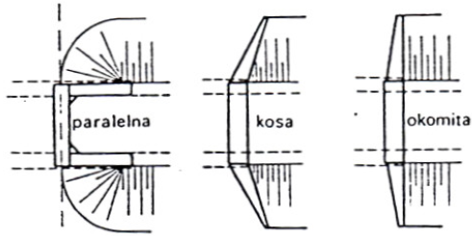
3 Upornjaci (4)
3.1 Upornjaci malih mostova (3)
3.1.1 Krila mostova malih raspona (1)
Tlocrtni položaj krila u odnosu na upornjak predočen je na slici 3.5. Gdjekada (osobito u gradovima) izvode se tlocrtno zakrivljena krila i to i ispupčena i udubljena.
Slika 3.5: Tlocrtni položaj krila

Slide 12
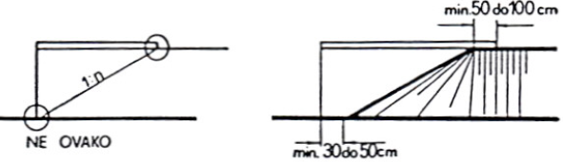
3 Upornjaci (5)
3.1 Upornjaci malih mostova (4)
3.1.1 Krila mostova malih raspona (2)
Usporednim krilima treba dati prednost iako su skuplja. Duljina im zavisi od nagiba pokosa nasipa; ako je taj nagib 1:1 pokos se oblaže, a ako je 1:1,5 do 1:2 zatravnjuje se.
Položaj pokosa čunja u odnosu na usporedno krilo predočen je na slici 3.7.
Slika 3.7: Položaj pokusa čunja u odnosu na usporedno krilo

Slide 13
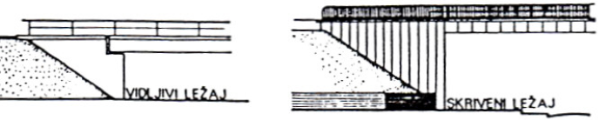
3 Upornjaci (5)
3.1 Upornjaci malih mostova (4)
3.1.1 Krila mostova malih raspona (2)
Pročelje krila oblikuje se na dva načina (slika 3.8):
ležaj ostaje vidljiv,
ležaj skriven.
Slika 3.8: Vidljivi i skriveni ležaj na upornjaku

Slide 14
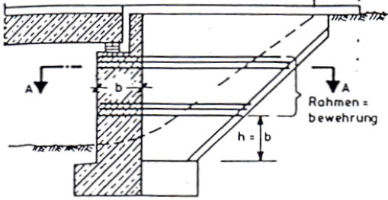
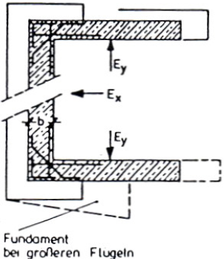
3 Upornjaci (5)
3.1 Upornjaci malih mostova (4)
3.1.1 Krila mostova malih raspona (2)
Usporedno krilo najbolje je kruto povezati sa zidom upornjaka, a uzduž ostaviti prijepust (slika 3.9).
Slika 3.9: Mala usporedna obješena krila

Slide 15
3 Upornjaci (6)
3.1 Upornjaci malih mostova (5)
3.1.1 Krila mostova malih raspona (3)
Tlocrtno gledano krila čine sa zidom otvoreni okvir, slika 3.9.
Nasip iza zida upornjaka čvrsto je zbijen već pri ugradbi a još se dodatno zbija u uporabi od prometa, pa potisak tla treba povećati 1,5 ÷ 3 puta u odnosu na aktivni.
Okvirna se armatura (tj. ona što se dobije za djelovanje tlocrtnog okvira) visinski raspoređuje od ležajne klupe do razine udaljene za širinu zida od površine stope.
Krila se poprečno oblikuju tako da preko njih idu kape i hodnici kao na mostu (slika 3.11). Ako je kapa uža, krilo se sužuje počev od njezina ruba po kutom 60° (lijevi dio sli-ke), a ako je šira prvo se nabije nasip pa se betonira kapa, ali se ona armira kao da nije poduprta.

Slide 16
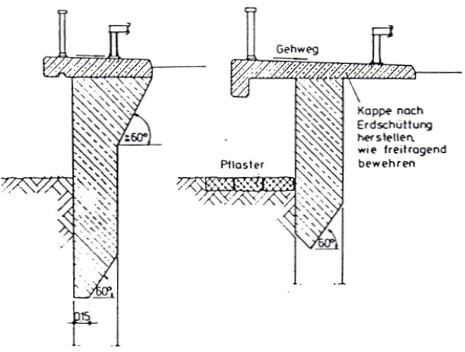
3 Upornjaci (6)
3.1 Upornjaci malih mostova (5)
3.1.1 Krila mostova malih raspona (3)
Slika 3.11: Poprečni presjeci obješenih krila s kapama mosta

Slide 17
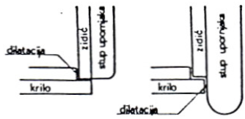
3 Upornjaci (7)
3.1 Upornjaci malih mostova (6)
3.1.1 Krila mostova malih raspona (4)
Ako su krila duga ili su na popustljivu tlu ili uz upornjak s nepomičnim ležajem ili, pogotovo, uz upet upornjak, odvajaju se od upornjaka, pri čemu postoje dvije mogućnosti (slika 3.12).
Slika 3.12: Položaj režaka između zidova, upornjaka i krila.
Lijeva se vidi u pročelju mosta, a desna ne vidi.

Slide 18
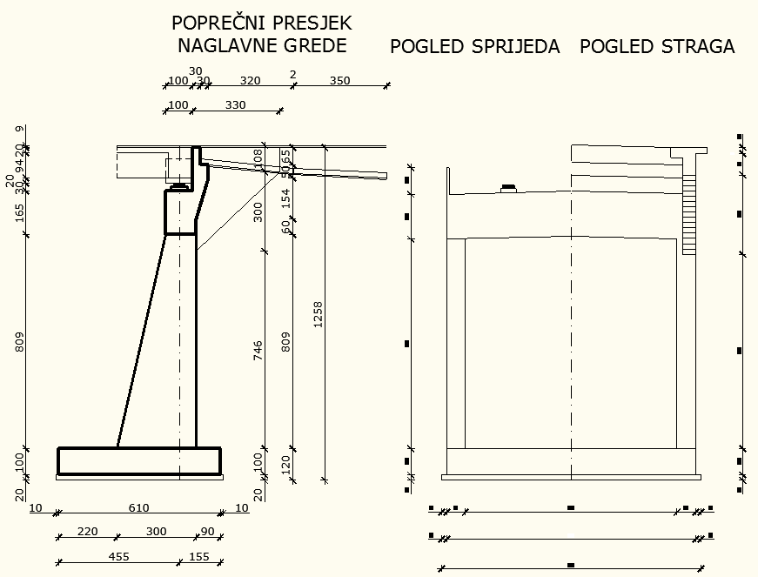
3 Upornjaci (7)
3.2 Utopljeni upornjaci (1)
Ovo je najjeftinije rješenje upornjaka. Upornjak se sastoji od ležajne grede poduprte dvama ili trima stupcima koji su zasuti nasipom (slika 3.13).
Krila im se vješaju o ležajnu gredu, a po nekim ranijim rješenjima i o rasponski sklop (na strani nepomičnog ležaja).
Slika 3.13: Utopljeni
upornjak mosta

Slide 19
3 Upornjaci (8)
3.2 Utopljeni upornjaci (2)
Prikladni su za nadvožnjake preko autocesta i uopće za nadvožnjake gdje je potrebna dobra preglednost. Osim toga, povećanje otvora na dvorazinskom križanju smanjuje razinu buke.
Budući da u sjeni ne raste trava, nužno je popločati čelo pokosa nasipa. Gdjekada se može zasaditi bršljan – on raste i u hladu, a bitno ublažava sumornost u okolišu gdje prevladava beton.
3.3 Upornjaci mostova velika raspona (1)
Ranije su se zidovi upornjaka visine h > 5 m izvodili kao rebrasti, ali danas više ne – preskup je ljudski rad.
Najvažnije je da ležajevi i prijelazne naprave budu dostupni.

Slide 20
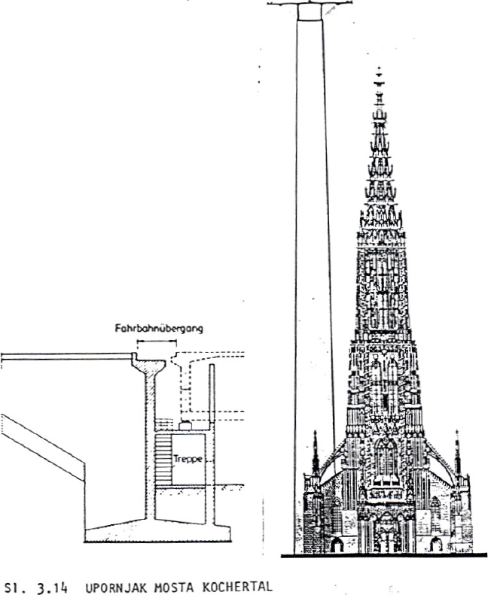
3 Upornjaci (9)
3.3 Upornjaci mostova velika raspona (2)
Često se upornjaci izvode kao šuplji, sa stubištem, prostorijom za smještaj opreme itd. Osobito je važno da između ležajnoga poprečnog nosača i zidića upornjaka bude dosta prostora za prolaz (slika 3.14).
Slika 3.14: Upornjak i stup mosta Kochertal

Slide 21
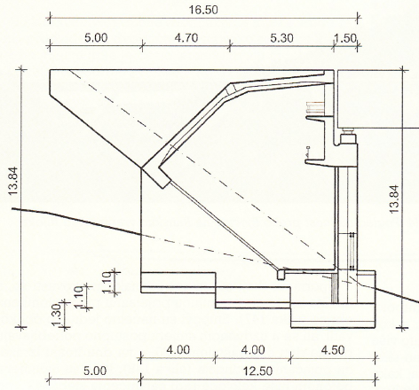
3 Upornjaci (9)
3.3 Upornjaci mostova velika raspona (2)
* * * * *
Slika 3.15: Upornjak vijadukta
preko Limske drage u Istri

Slide 22
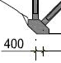
3 Upornjaci (9)
3.3.1 Upornjak lučnog mosta
Uvriježeno je da se i temelj luka naziva upornjakom. U svezi s tim valja reći kako treba nastojati da ravnina temeljne plohe bude tako nagnuta da bude približno okomita na smjer djelovanja rezultante svih sila što djeluju na temeljnu rešku. Na slici 3.15 prikazan je temelj luka suvremenog mosta.
Slika 3.15: Upornjak luka Skradinskoga mosta

Slide 23
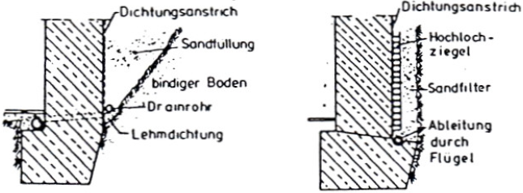
3 Upornjaci (10)
3.3 Upornjaci mostova velika raspona (3)
3.3.2 Odvodnja zida upornjaka
Stražnju plohu zida upornjaka svakako treba odvojiti od mase nasipa okomitim slojem procjedita gradiva na dnu kojeg mora biti odvodna cijev što propušta nakupljenu vodu kroz krilo, slika 3.15.
Brtveni nalič treba zaštititi sjekomice položenim opekama ili betonskim pločicama kako se ne bi oštetio prigodom zbijanja nasipa.
Slika 3.15: Odvodnja nasipa iza upornjaka s procjednim
slojem, pješčanim procjepnikom (filtrom) i odvodnom cijevi

Slide 24
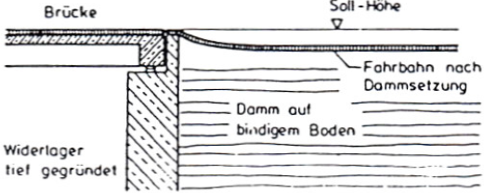
3 Upornjaci (10)
3.3 Upornjaci mostova velika raspona (3)
3.3.3 Prijelazne ploče (1)
Omogućuju što blaži prijelaz između tvrde podloge na mostu i stišljivog nasipa. Slijeganje nasipa traje godinama, pa bi s vremenom na tomu mjestu nastao skok (slika 3.16).
Slika 3.16: Skok uz upornjak zavisi o vremenskom slijedu slijeganja nasipa

Slide 25
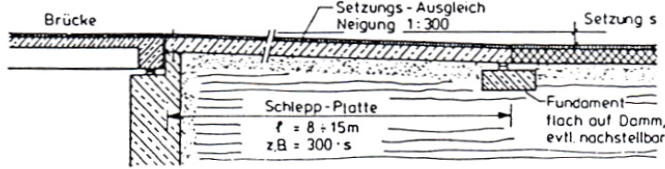
3 Upornjaci (11)
3.3 Upornjaci mostova velika raspona (4)
3.3.3 Prijelazne ploče (2)
Prijelazne se ploče s jedne strane oslanjaju na istak zidića upornjaka, a s druge na nasip. Konačna promjena kuta nagiba površine kolnika ne bi smjela biti veća od 1:300 (na autocestama), dotično 1:200 (na cestama niže razine služnosti).
Ovo znači da 5 cm slijeganja (što nije mnogo) iziskuje prijelaznu ploču duljine 15 m!
Ako je nasip vrlo visok (h > 10 m) preporučljivo je da prijelazna ploča ima poseban temelj (slika 3.17).
Slika 3.17: Duga prijelazna ploča s međutemeljem

Slide 26
4 Stupovi (1)
Stup je međupotpora (između dvaju upornjaka) i već je to dosta reći kako bi se vidjelo koliko je to važan dio mosta. Međutim, on je dio mosta koji je možda najizloženiji pogledima promatrača, što osobito vrijedi za gradske mostove i navlastito dolazi do izražaja u pogledu sastrane.
Statički sustav stupa, tj. veza stupa i rasponskoga sklopa (RS), s jedne strane, i temelja, s druge strane, zavisi od:
vitkosti stupa,
očekivanih pomaka RS,
podatljivosti (zaokretljivosti) temelja.

Slide 27
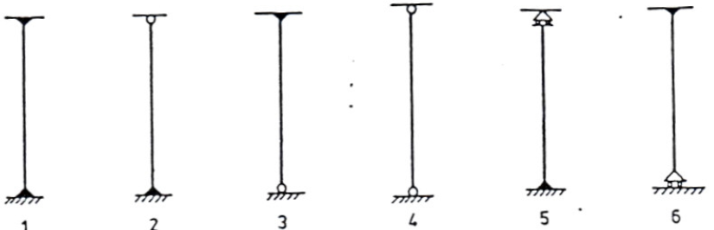
4 Stupovi (1)
Stup je međupotpora (između dvaju upornjaka) i već je to dosta reći kako bi se vidjelo koliko je to važan dio mosta. Međutim, on je dio mosta koji je možda najizloženiji pogledima promatrača, što osobito vrijedi za gradske mostove i navlastito dolazi do izražaja u pogledu sastrane.
Statički sustav stupa, tj. veza stupa i rasponskoga sklopa (RS), s jedne strane, i temelja, s druge strane, zavisi od:
vitkosti stupa,
očekivanih pomaka RS,
podatljivosti (zaokretljivosti) temelja.
Na slici 4.1 predočeni su uvriježeni statički sustavi stupova mostova.
Slika 4.1: Statički
sustavi stupova

Slide 28
4 Stupovi (2)
4.1 Široki stupovi (1)
Obično su široki približno kao podgled rasponskoga sklopa, RS, (ploča, rebrasti sklop, sanduk), a mogu biti izvedeni kao:
masivna stijena,
lagana stijena i
šuplja stijena.
S obzirom na odnos vidljivih ploha RS i stupa razlikujemo tri slučaja (slika 4.2):
lice stupa istaknuto pred plohu RS,
lice stupa i ploha RS u istoj ravnini,
stup malo uvučen.

Slide 29
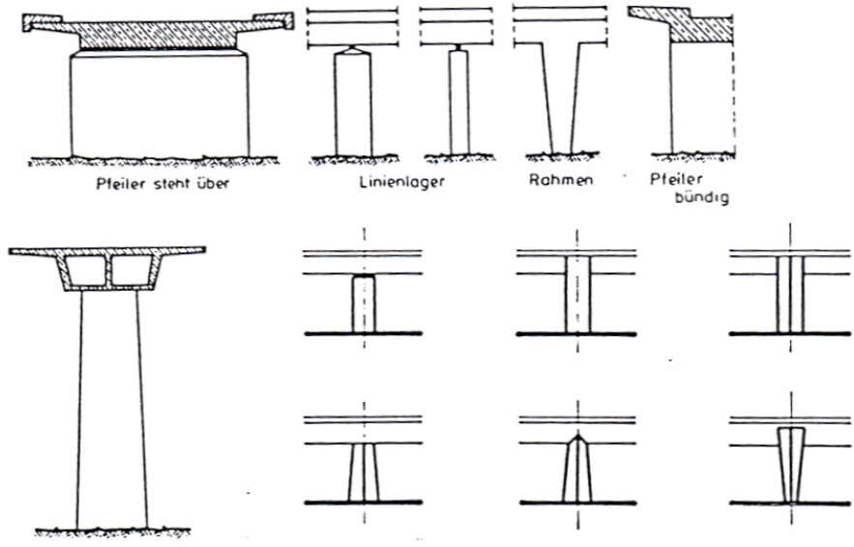
4 Stupovi (2)
4.1 Široki stupovi (1)
Slika 4.2: Uvriježeni oblici stupova u pogledu na most i u poprečnom presjeku mosta

Slide 30
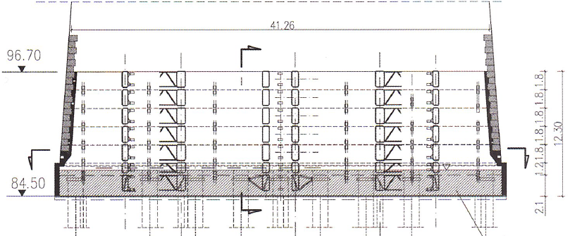
4 Stupovi (3)
4.1 Široki stupovi (2)
Stupovi kao masivne stijene izvode se samo u riječnim koritima. U plovnim rijekama moraju biti debeli 3 do 5 m, a u onima s nešto krupnijim nanosom moraju se oblagati eruptivnim kamenom protiv erozije (slika 4.3).
Slika 4.3: Oblaganje šiljaka stupa eruptivnim kamenom protiv erozije

Slide 31
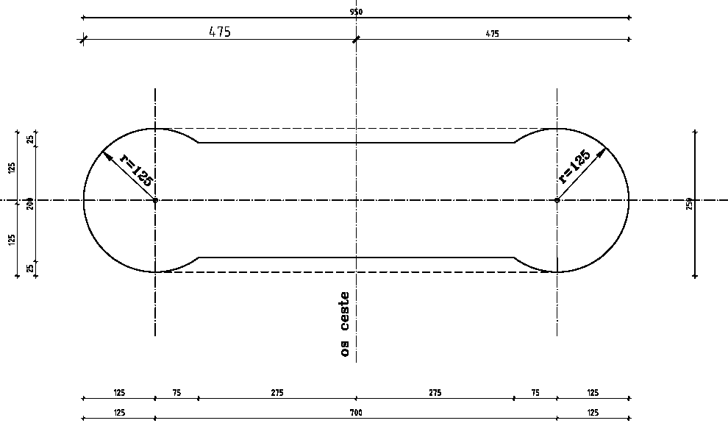
4 Stupovi (3)
4.1 Široki stupovi (2)
Bitan je i oblik tlocrtnoga presjeka stupa radi što manjeg ometanja tečenja. Na slici 4.4 prikazan je tlocrt riječnoga stupa mosta preko Drave na zapadnoj zaobilaznici Osijeka.
Slika 4.4: Tlocrtni presjek riječnoga stupa mosta preko Drave

Slide 32
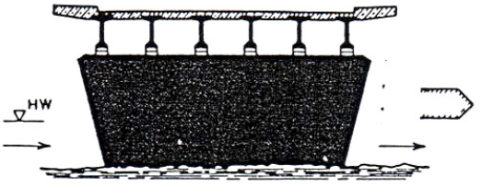
4 Stupovi (3)
4.1 Široki stupovi (2)
U širokih mostova preko rijeka promjenjiva vodostaja stupove treba oblikovati tako da se stanjuju prema dnu kako bi se ublažilo podlokavanje temelja (slika 4.5).
Osim ležajne klupe cio se masivni stup izvodi od nearmiranog betona.
Slika 4.5: Riječni stup s čelima nagnutima tako da se stup stanjuje prema dolje

Slide 33
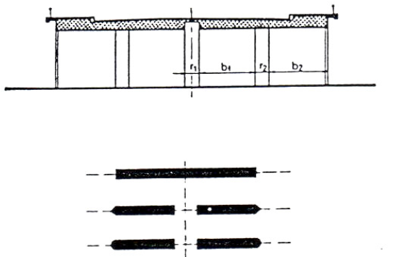
4 Stupovi (4)
4.1 Široki stupovi (3)
Na neplovnim rijekama stupovi se izvode kao lagane stijene, radi što manjeg ometanja tečenja, slika 4.6.
Čela stijena mogu biti ravno odrezana, ali bolje ih je oblikovati kao tlocrtno šiljata ili zaobljena. Stijene moraju biti dobro armirane.
Slika 4.6: Stupište u obliku
laganih armiranobetonskih stijena

Slide 34
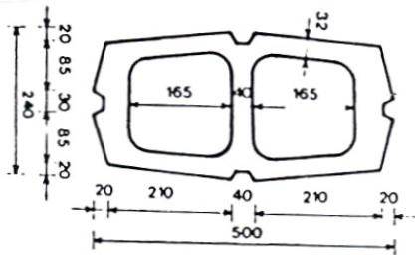
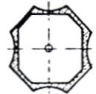
4 Stupovi (4)
4.2 Visoki stupovi (1)
Stupovi dolinskih mostova (vijadukata) znaju biti vrlo visoki (pa i > 100 m) i redovito se izvode kao šuplji.
Bolje je ako je presjek promjenjiv po visini, ali se od toga, na žalost, često odustaje radi jednostavosti izvedbe. U zapadnoeuropskim zemljama (Francuskoj, Portugalu i Španjolskoj) vlada pravi kult skladna oblikovanja visokih stupova. Kao primjer, predočen je na slici 4.7 stup mosta Brotonne u Francuskoj. Ni naš vijadukt Dubračina ne zaostaje (slika 4.8)
Slika 4.7: Stup mosta Brotonne
Slika 4.8: Stup vijadukta Dubračina

Slide 35
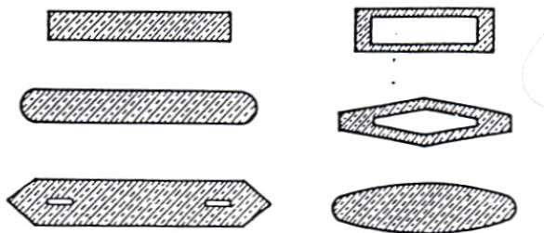
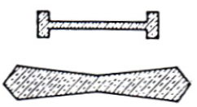
4 Stupovi (5)
4.2 Visoki stupovi (2)
U pravilu nema prepona između temeljne stope i ležajne grede stupa.
Valja znati da poprečna armatura u stupu nije samo razdjelna armatura jakoj uzdužnoj nego je u prvom redu armatura za preuzimanje momenata savijanja od promjene temperature na zatvorenom okviru – popreč-nom presjeku stupa.
Na slici 4.8 predočeni su uvriježeni poprečni presjeci širokih stupova.
Slika 4.8: Uvriježeni poprečni
presjeci širokih stupova

Slide 36
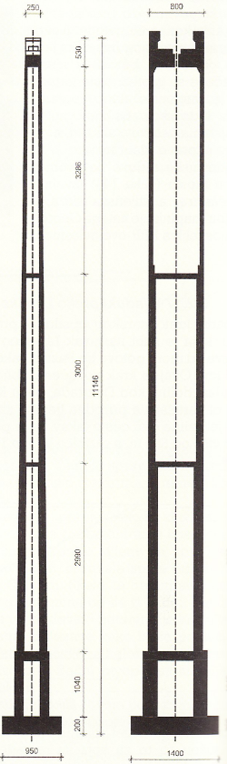
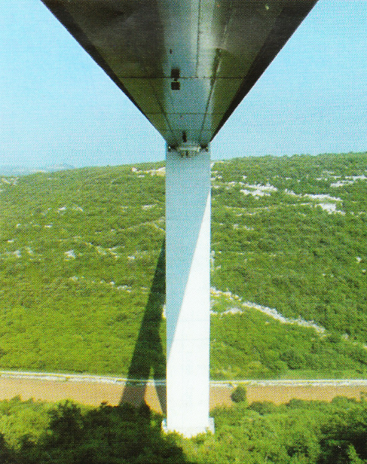
4 Stupovi (5)
Slika 4.9 Najviši stup vijadukta Limska draga
4.2 Visoki stupovi (2)

Slide 37
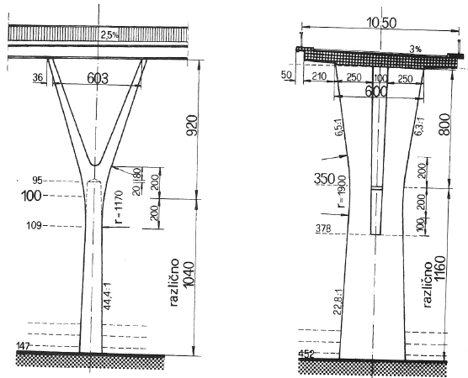
4 Stupovi (5)
4.2 Visoki stupovi (2)
Slika 4.10 Stup mosta preko Korane u Slunju

Slide 38
4 Stupovi (5)
4.3 Uski pojedinačni stupovi i stupišta (1)
Ako je most nisko nad ozemljem nema potrebe za širokim, jakim stupovima – bolje je stup raščlaniti u nekoliko pojedinačnih stupaca ili u stupište.
Prednost je ovakva rješenja ne samo u znatno manjem utrošku gradiva nego osobito u postizanju osjetno bolje vidljivosti, osobito na kosim križanjima. Ovo je navlastito važno u gradovima.
Izmjere poprečnoga presjeka određuju se na osnovi:
potrebnoga prostora za smještaj ležajeva,
granične vitkosti.
Danas se ovaj drugi uvjet ne uzima kao mjerodavan, jer su inženjeri postupno odustali od “cijeđenja” presjeka.

Slide 39
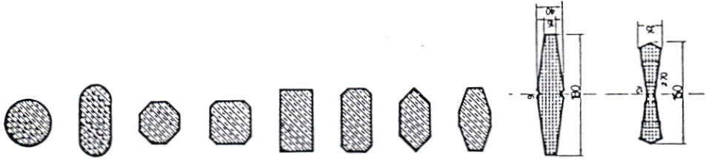
4 Stupovi (6)
4.3 Uski pojedinačni stupovi i stupišta (2)
Treba posvetiti osobitu pozornost mogućnosti udarca vozila u stup; ako ona postoji, bit će mjerodavna za izmjere poprečnoga presjeka.
Na slici 4.9 predočeni su uvriježeni poprečni presjeci tankih stupova.
Slika 4.9: Uvriježeni poprečni
presjeci tankih stupova

Slide 40
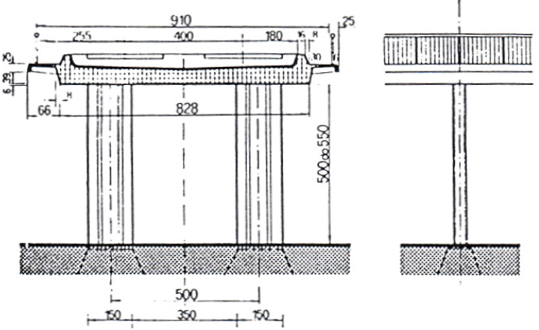
4 Stupovi (7)
4.3 Uski pojedinačni stupovi i stupišta (3)
Ako su stupovi upeti u rasponski sklop (RS) oni tvore okvir čija je prečka “utopljena” u RS (slika 4.10).
Slika 4.10: Okvir stupišta s prečkom utopljenom u ploču

Slide 41
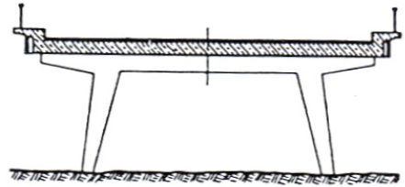
4 Stupovi (7)
4.3 Uski pojedinačni stupovi i stupišta (3)
Ako je pak RS tanka ploča, prečka može biti i vidljiva (slika 4.11) kakva je, uostalom, gotovo redovito u slučaju RS od predgotovljenih prednapetih betonskih nosača i dobetonirane kolničke ploče. U ovakvih RS naglavnica može biti djelomice skrivena, ali onda mora biti privremeno poduprta i/ili djelomice predgotovljena.
Slika 4.11: Okvirno stupište s naglašenom prečkom

Slide 42
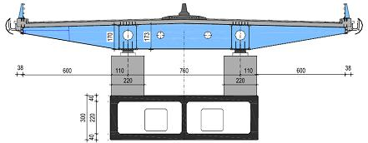
4 Stupovi (7)
4.3 Uski pojedinačni stupovi i stupišta (3)
U lučnih mostova s kolnikom gore kolnički se sklop ne razlikuje od RS grednih mostova. Tu valja pripaziti na oblikovne obzire, pa u širokih mostova broj stupaca u poprečnom smjeru ne bi smio biti veći od četiri.
Naravno, oblikovno je poželjno izostaviti naglavnicu (slika 4.12), ali i rješenja s naglavnicom mogu biti prihvatljiva.
Slika 4.12: Nadlučno stupište bez naglavnice

Slide 43
4 Stupovi (8)
4.3 Uski pojedinačni stupovi i stupišta (4)
Vrlo vitki stupovi moraju gdjekada imati prečke u smjeru okomitu na os mosta. Pritom je poželjno da prečke budu uvijek na približno istoj razini, dotično da slijede razinicu mosta (slika 4.13).

Slide 44
5 Piloni
Pilon je stožerni stup mosta što se izdiže nad kolnički sklop (ne nužno okomito) čija je zadaća pridržavanje ovjesnog sustava. Mogu biti upeti u kolnički sklop ili zglobno povezani s njim ili usađeni u odvojene temeljne stope.
U pravilu su uzdužno savitljivi. Iznimka su piloni greda s ovješenim stolovima (most Maracaibo u Venezueli).
Vodoravne sile od vanjskog opterećenja preuzimaju vješaljke (u ovješenih mostova) ili ovjesna užeta (u visećih mostova).
Razlikuju se piloni
ovješenih, i
visećih mostova

Slide 45
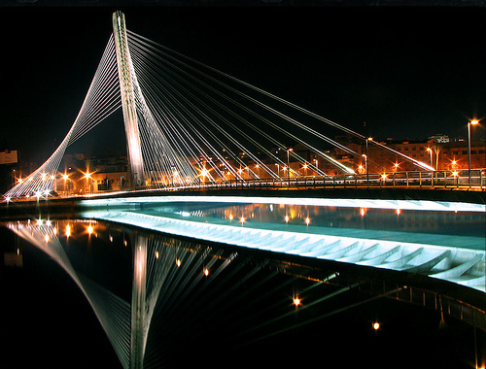
5 Piloni
5.1 Piloni ovješenih mostova
U poprečnom smjeru oblik im zavisi od toga je li most s jednom ovjesnom ravninom ili dvjema (iznimno i trima). Na slici 5.2 predočeni su najčešći oblici pilona s jednom ovjesnom ravninom, a na slici 5.3 s dvjema.
Ovjesna ploha ne mora biti ravnina. Na slikama 5.1 i 5.4 pri-kazan je most Lérez u Španjolskoj s hiperboloidnom ovjesnom plohom.
Slika 5.1: Most Lérez
u Španjolskoj

Slide 46
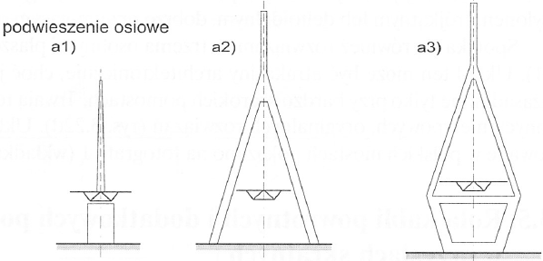
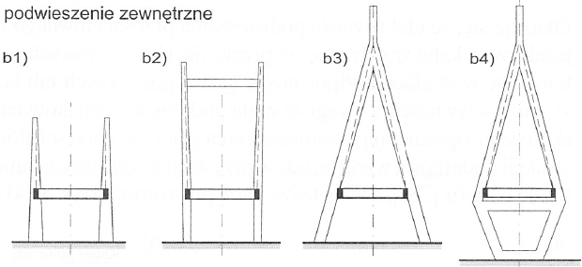
5 Piloni
Slika 5.2: Piloni mostova s jednom ovjesnom ravninom
Slika 5.3: Piloni mostova s dvjema ovjesnim ravninama

Slide 47
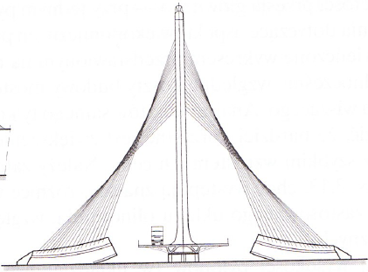
5 Piloni (2)
Pilon jedinoga domaćeg ovješenog mosta predočen je na slici 5.5.
Slika 5.5: Pilon mosta dr. Franje
Tuđmana u Dubrovniku
Slika 5.4: Pilon i ovjesne plohe
mosta Lérez u Španjolskoj

Slide 48
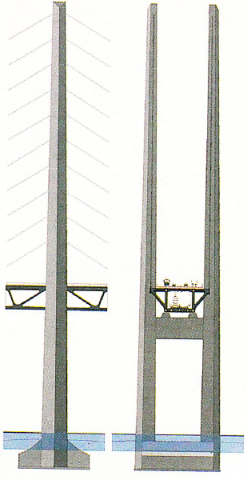
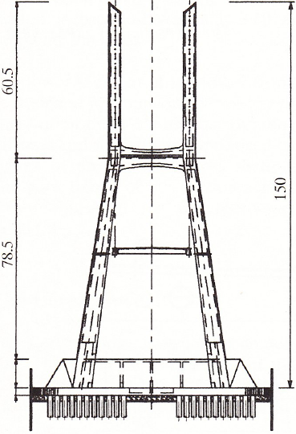
5 Piloni (2)
Slika 5.6: Piloni mosta Vasco da Gamma (lijevo) i Øresund (desno)

Slide 49
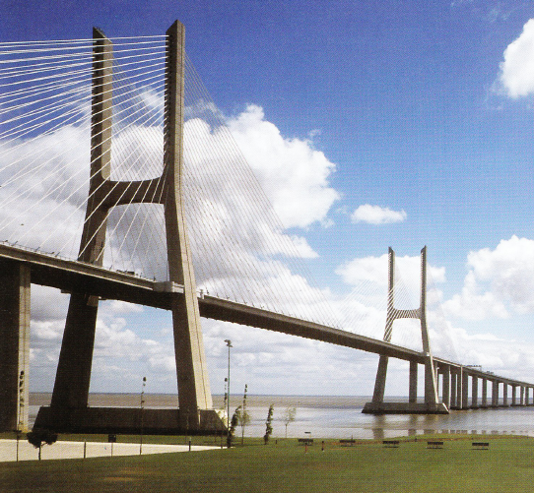
5 Piloni (2)
Slika 5.7: Most Vasco da Gamma kod Lisabona

Slide 50
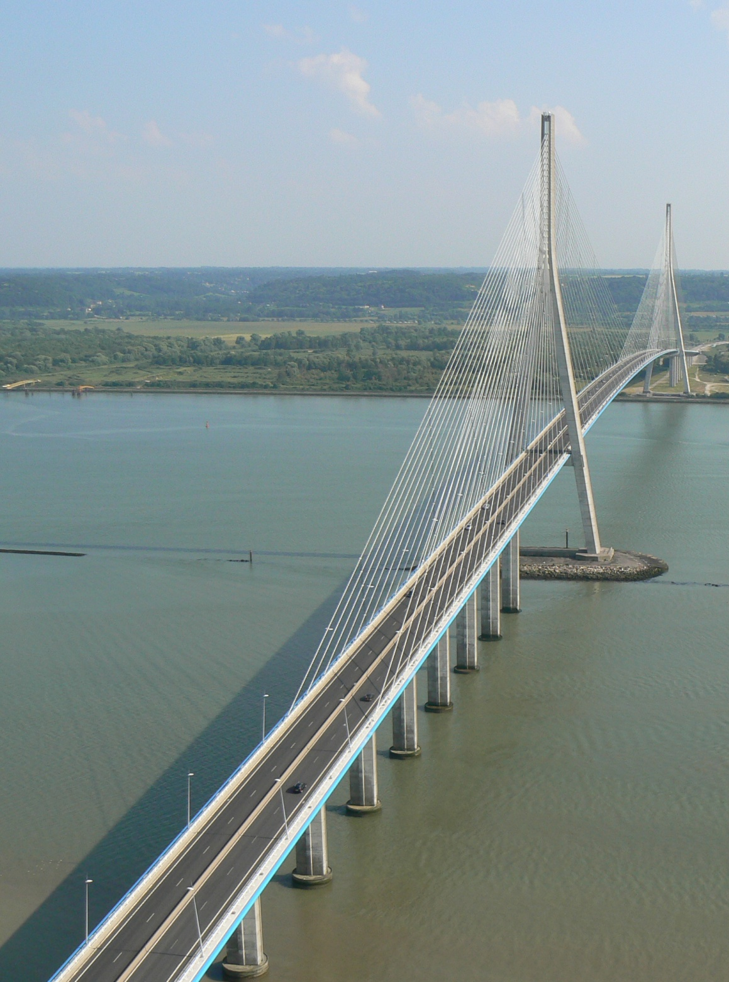
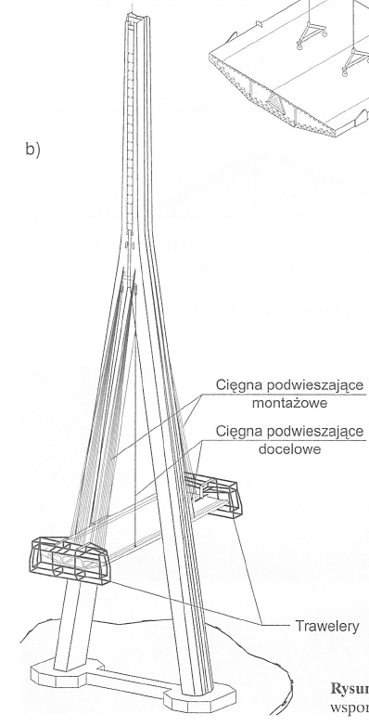
5 Piloni (2)
Slika 5.8: Most Normandia na ušću Sene – najveći ovješeni most u Europi

Slide 51
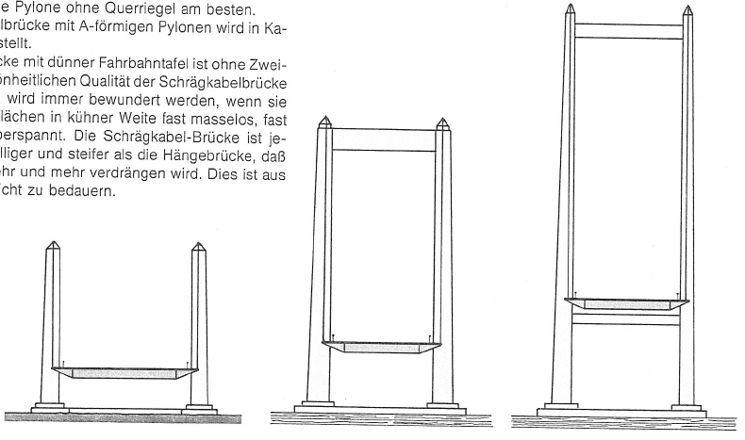
5 Piloni (2)
5.2 Piloni visećih mostova
Piloni visećih mostova oblikuju se zavisno od visine, ali i od toga jesu li dvije ovjesne ravnine ili dvije. U mostova većeg raspona u pravilu su dvije. Do visine pilona nad kolničkim sklopom ≈ 1,5b, gdje je b širina mosta, dostatni su samostojeći odvojeni piloni.
Pri većim visinama nužna je
prečka pri vrhu, a pri još većima
i ispod kolničkoga sklopa
(slika 5.9).
Slika 5.9: Piloni visećih mostova

Slide 52

5 Piloni (2)
5.2 Piloni visećih mostova
Piloni mostova najvećeg raspona tvore rešetku i okvir (američki mostovi, slika 5.10), rešetku (japanski, slika 5.11), dotično samo okvir (europski mostovi, slika 5.12).
Slika 5.10: Most preko Zlatnih vrata
(Golden Gate) kod San Francisca

Slide 53
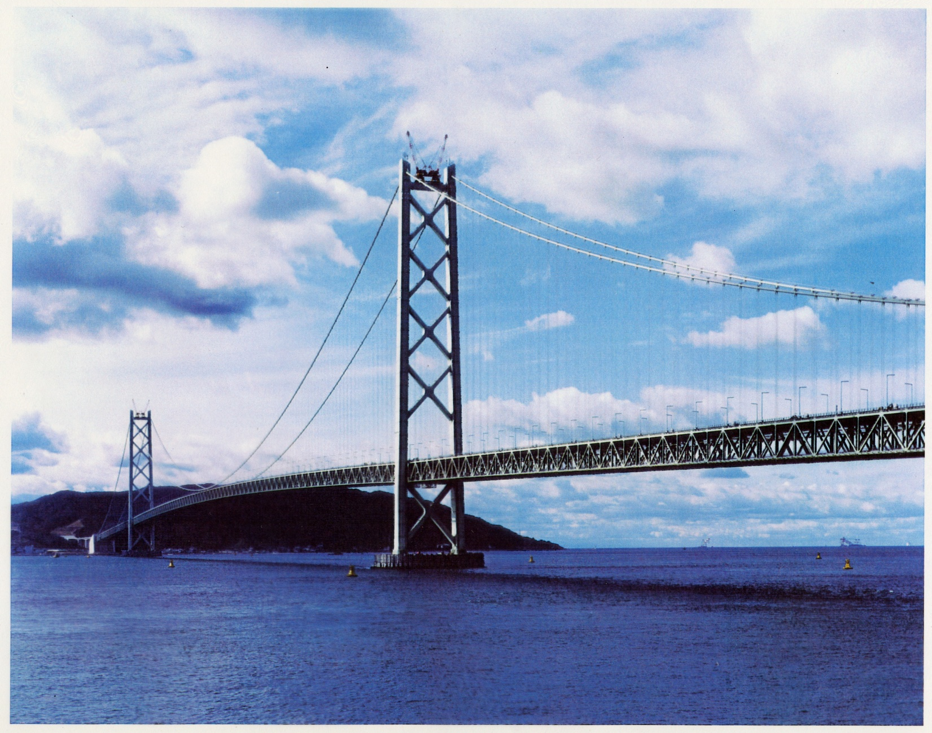
5 Piloni (2)
5.2 Piloni visećih mostova
Slika 5.11: Most Akashi Kaikyo u Japanu – najveći raspon na svijetu (1991m)

Slide 54
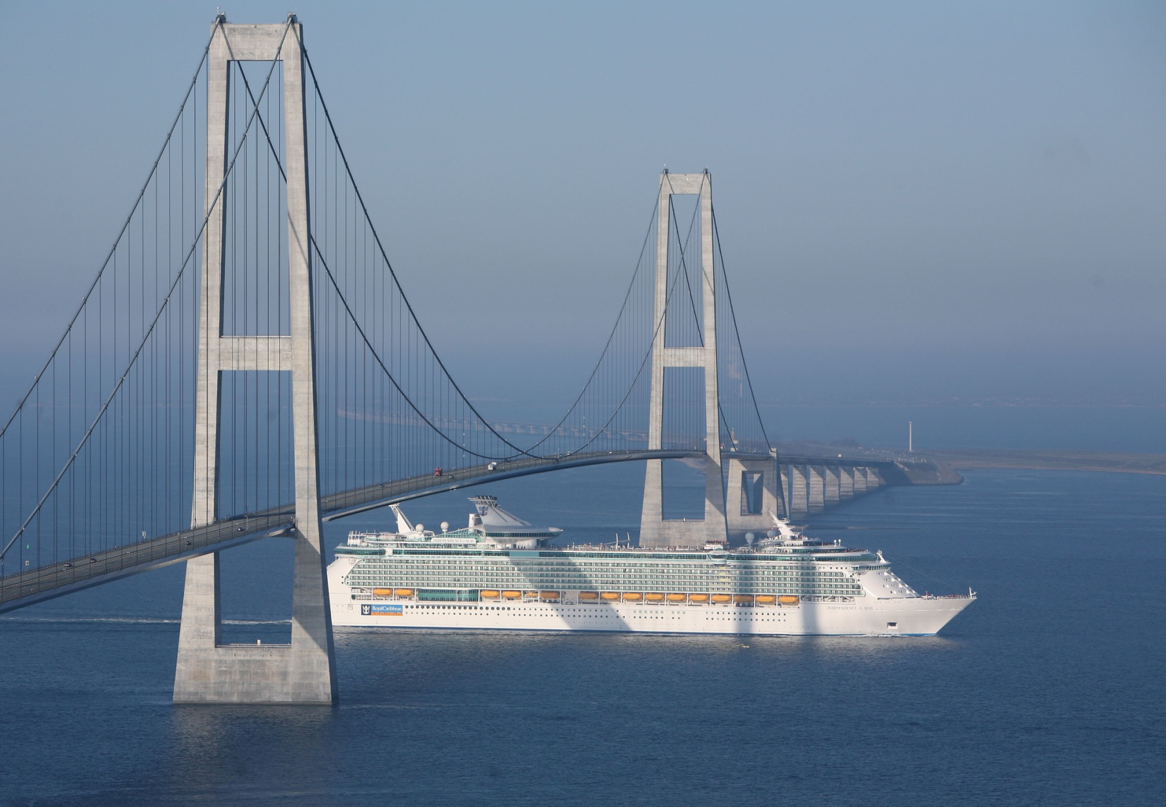
5 Piloni (2)
5.2 Piloni visećih mostova
Slika 5.11: Most Akashi Kaikyo u Japanu
Slika 5.2: Most Øresund u Danskoj – najveći raspon u Europi (1652 m)

Slide 55
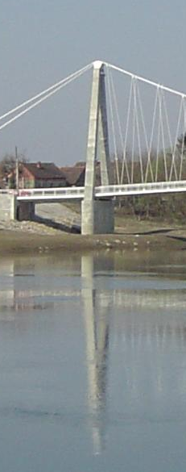
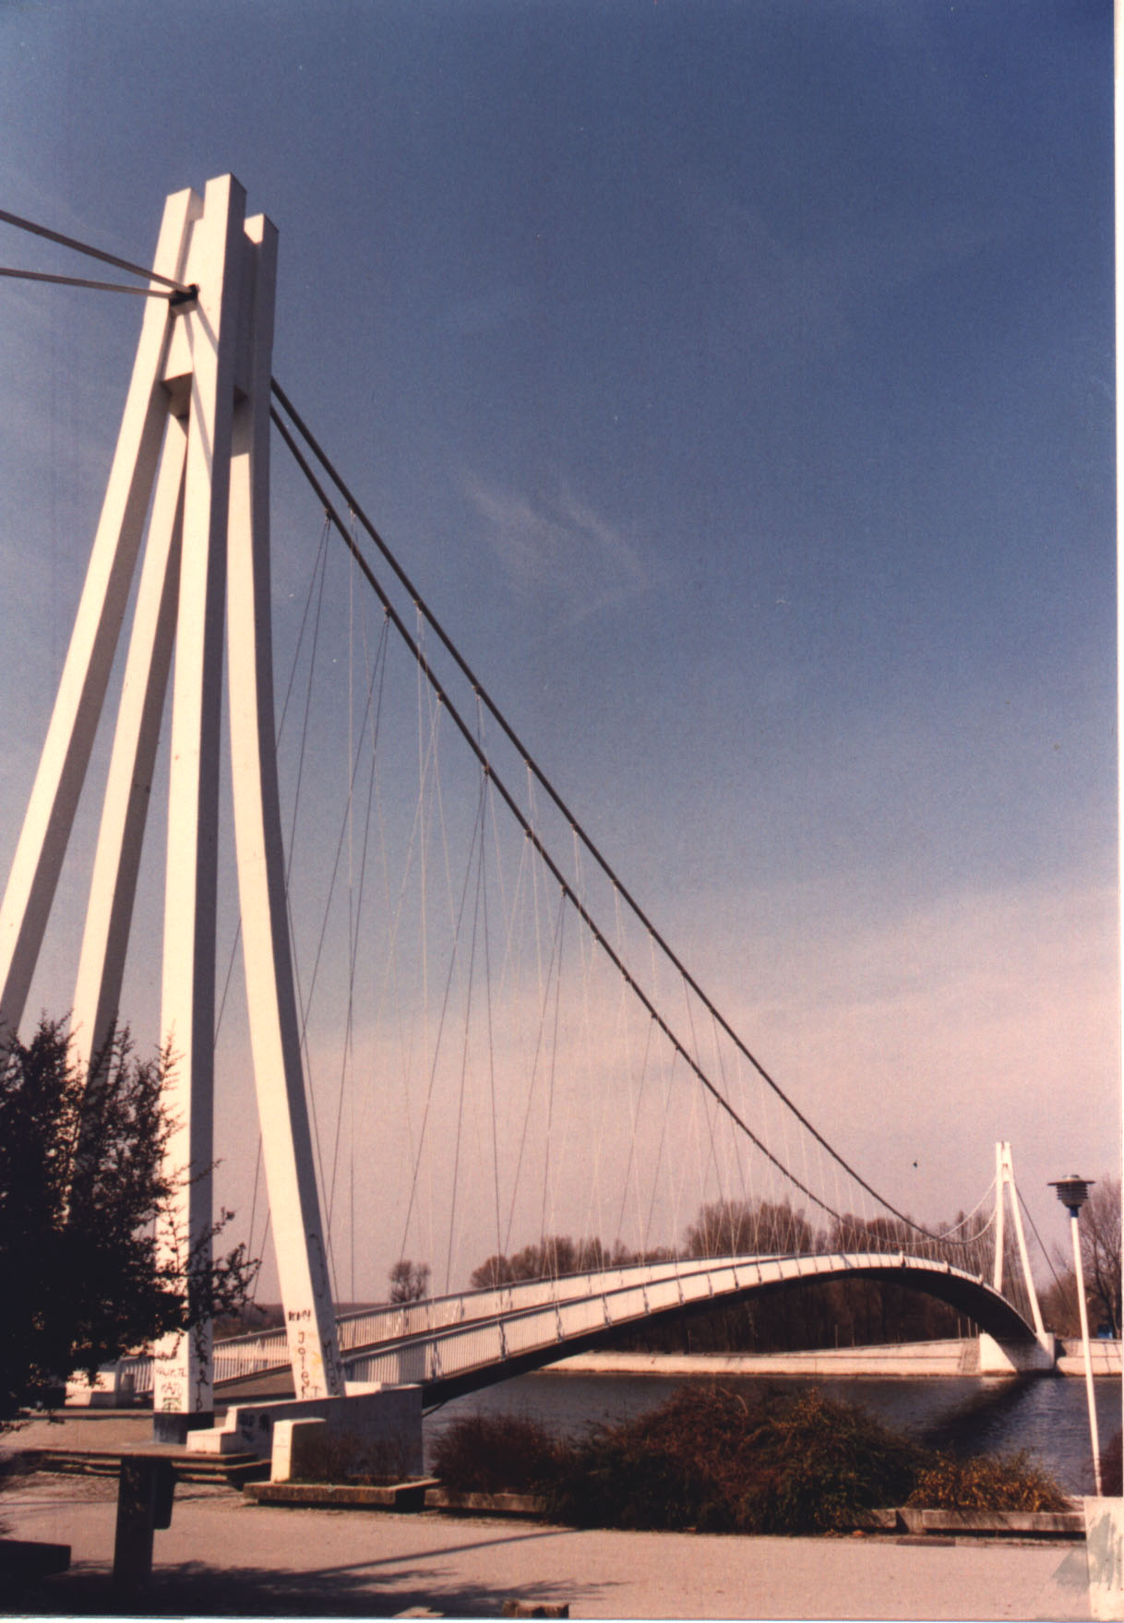
5 Piloni (2)
5.2 Piloni visećih mostova
Piloni domaćih visećih mostova predočeni su na slikama 5.13 i 5.14.
Slika 5.14: Pilon osječkoga
pješačkog mosta
Slika 5.13: Pilon mosta kod Martinske Vesi

